Slide 1
MBA em IA

Slide 2
Arquitetura de Dados
Web Semântica
Jorge Surian
Jorge.surian@gmail.com

Slide 3

Contexto Semântico
Evolução Web
Taxonomia e Folksonomia
Mecanismos de busca semânticos

Slide 4
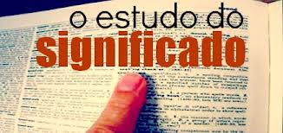
Web Semântica
O que é semântica?
... o significado e a interpretação do significado de uma palavra, de uma frase ou de uma expressão em um determinado contexto.

Slide 5
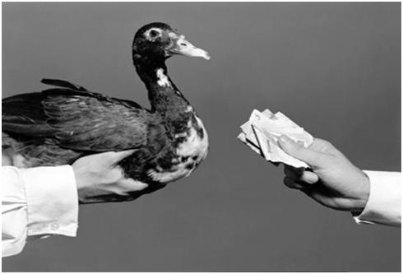
Web Semântica
O que é semântica?
Alguma vez você já "pagou o pato" por algo ou por alguém?

Slide 6
Web Semântica
Vamos pesquisar sobre “puma” numa plataforma de busca?

Slide 7
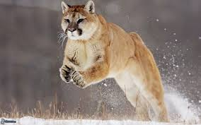
Web Semântica
Um animal?

Slide 8

Web Semântica
Uma organização?

Slide 9
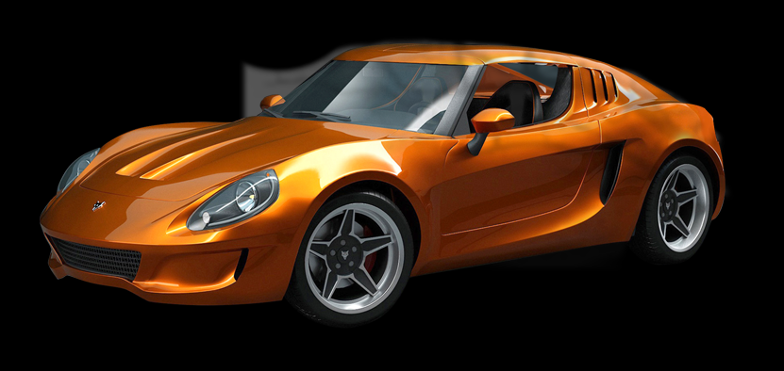
Web Semântica
Um automóvel?

Slide 10
Web Semântica
Um sinônimo pão Pullman?

Slide 11
Web Semântica
O que diferencia um do outro?
CONTEXTO

Slide 12
Web Semântica
Na Web além das Imagens ...
Páginas?
Vídeos?
Shopping?
Notícias?
......
RECURSOS

Slide 13
Web Semântica
Desafio:
como selecionar, armazenar, classificar e analisar os recursos na web?

Slide 14
Web Semântica
A ideia é ter dados definidos e interligados na web de maneira que possam ser interpretados por máquinas, não somente por seu objetivo visual mas também para automação, integração e reuso entre várias aplicações.

Slide 15
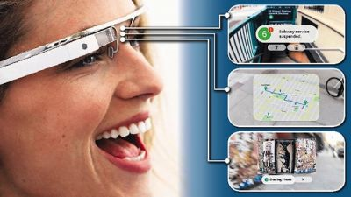
Web Semântica
Web 3.0 will be more connected, open, and intelligent, with semantic Web technologies, distributed databases, natural language processing, machine learning, machine reasoning, and autonomous agents.

Slide 16
Web Semântica
Web
Web Semântica
Inteligência Artificial
A inteligência das máquinas
Uma visão da informação compreendida por máquinas para realizar tarefas como buscas, integração, compartilhamento na web

Slide 17
Web Semântica
Organizam e recuperam a informação dentro de portais como um mapa conceitual dos principais tópicos de acordo com a visão de quem as desenvolve ou do objetivo da organização.
TAXONOMIA

Slide 18
Web Semântica
Taxonomia
Do grego:
taxon – categoria, grupo, ordem, arranjo e
nomos – regra, lei, norma, que regula.
Pode tornar o portal mais amigável porque permite a navegação do usuário pelos links.

Slide 19

Web Semântica
TAXONOMIA

Slide 20
Web Semântica
Bicicletas
TAXONOMIA
Peças
Garfo
CONTEXTO

Slide 21
Web Semântica
Taxonomia só não basta .....

Slide 22
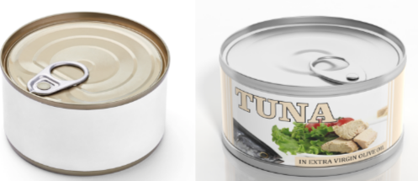
Web Semântica
RECURSOS
SEM ANOTAÇÃO X ANOTADOS

Slide 23
Web Semântica
Local?
Tamanho?
Telefone?
Preço?
......
METADADOS

Slide 24
Web Semântica
“Metadata is data about data”
“Dados estruturados sobre dados”
Exemplos:
Significado para criação do recurso
Propósito do recurso
Data e horário de criação
Autor
Localização na rede onde o dado foi criado
Padrões são usados

Slide 25
Web Semântica
Recursos digitais não existem sem metadados.
Metadados devem ser criados antes mesmo do processo de geração para identificá-los, saber onde se encontra, como apresentar os objetos, ...

Slide 26

Web Semântica
METADADOS

Slide 27


Web Semântica
As tags são etiquetas associadas a um determinado recurso de informação.
Com essas tags, os recursos são classificados e compartilhados na Web.
Notes:
Classificação técnica: tag => funcionamento do recurso no site e meta tag => informações inteligentes

Slide 28
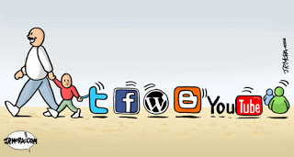
Web Semântica

Slide 29
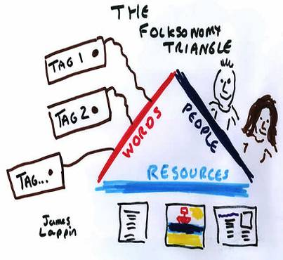
Web Semântica
Folksonomia é o resultado da marcação pessoal e livre de informações e objetos para uma recuperação do mesmo. A marcação é feita em um ambiente social (geralmente partilhada e aberta aos outros).

Slide 30

Web Semântica
Blogs e microblogs utilizam marcadores. O Twitter utiliza #hashtags.

Slide 31
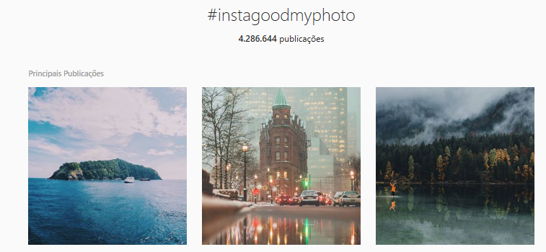
Web Semântica

Slide 32
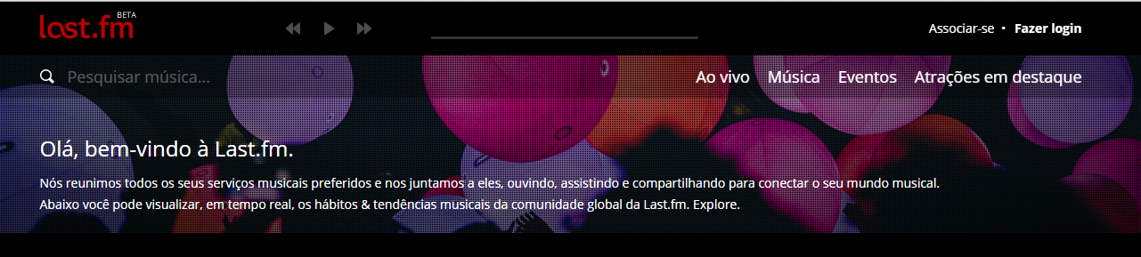
Web Semântica
A rede social Last FM (http://www.lastfm.com.br/) usa a folksonomia para efetuar a classificação de faixas e artistas.
Notes:
https://andreafortuna.org/osint/open-source-intelligence-tools-for-social-media-my-own-list/

Slide 33
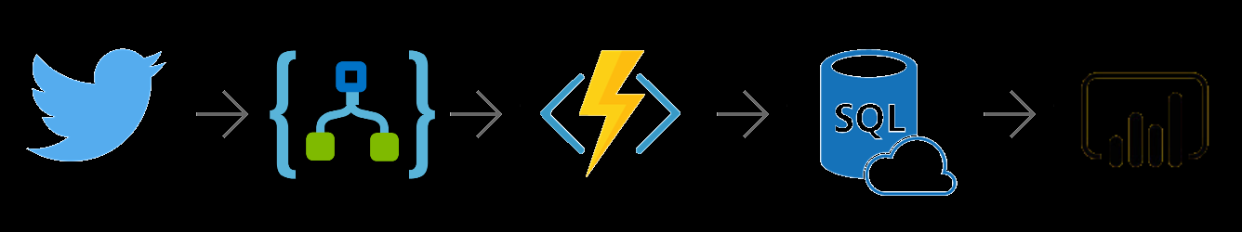
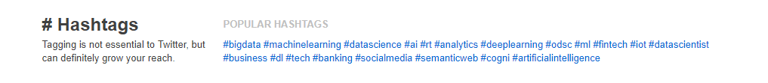
Web Semântica
Social Media Analytics
https://foller.me/rcantele
Notes:
https://resultadosdigitais.com.br/blog/analise-big-data-facebook/
https://bpsolutiontemplates.com/?name=Microsoft-TwitterTemplate&responseUrl=https://appsource.microsoft.com/api/notifyresult?appId=microsoft-powerbi.pbisolntemplate_cmpgnbrandmgnt_twitter&correlationId=c1b2b293-60b1-48aa-8310-9f3c0d4741cb#/login

Slide 34
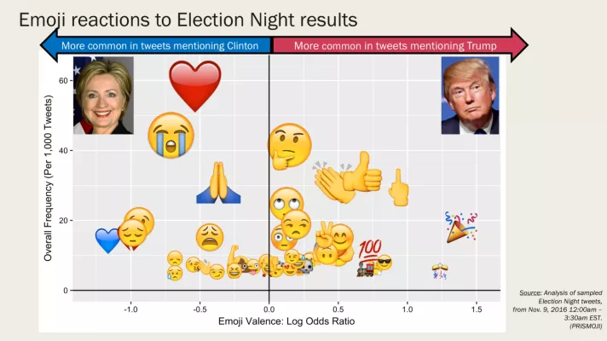
Web Semântica
Emojis são dados!!!
Notes:
https://resultadosdigitais.com.br/blog/analise-big-data-facebook/
https://bpsolutiontemplates.com/?name=Microsoft-TwitterTemplate&responseUrl=https://appsource.microsoft.com/api/notifyresult?appId=microsoft-powerbi.pbisolntemplate_cmpgnbrandmgnt_twitter&correlationId=c1b2b293-60b1-48aa-8310-9f3c0d4741cb#/login

Slide 35

Web Semântica
Emojis são dados!!!
Notes:
https://resultadosdigitais.com.br/blog/analise-big-data-facebook/
https://bpsolutiontemplates.com/?name=Microsoft-TwitterTemplate&responseUrl=https://appsource.microsoft.com/api/notifyresult?appId=microsoft-powerbi.pbisolntemplate_cmpgnbrandmgnt_twitter&correlationId=c1b2b293-60b1-48aa-8310-9f3c0d4741cb#/login

Slide 36
Web Semântica
"Estruturar dados em uma página web é uma maneira padrão de anotar seu conteúdo para que máquinas possam entendê-la. Quando suas páginas da web incluem marcação estruturada de dados, o Google (e outros search engines) podem usar esses dados para indexar melhor seu conteúdo e apresentá-lo mais proeminente nos resultados de pesquisa das novas experiências de busca, como respostas de voz, mapas e Google Now."

Slide 37


Web Semântica
Semantic Autocomplete
Mostrar os principais termos para uma busca
Divulgar conceitos importantes da organização
Compreender abreviaturas, formas alternativas, erros ortográficos
Suportar sintaxe booleana completa e autocompletar multi-termo
Permitir pesquisas em entidades, não apenas palavras-chave

Slide 38
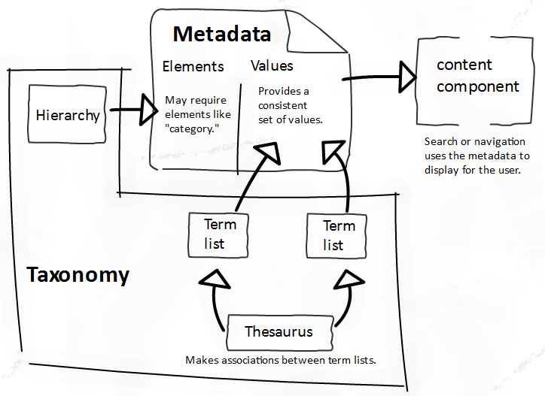
Web Semântica
Construir uma Taxonomia
Várias maneiras para geração:
Modelagem de tópicos
Clustering de documentos
Análise estatística de frases relevantes
Comprar um dicionário
…
Estratégia avançada:
Gerar um modelo de domínio com frases escritas nas buscas - mining query logs.

Slide 39
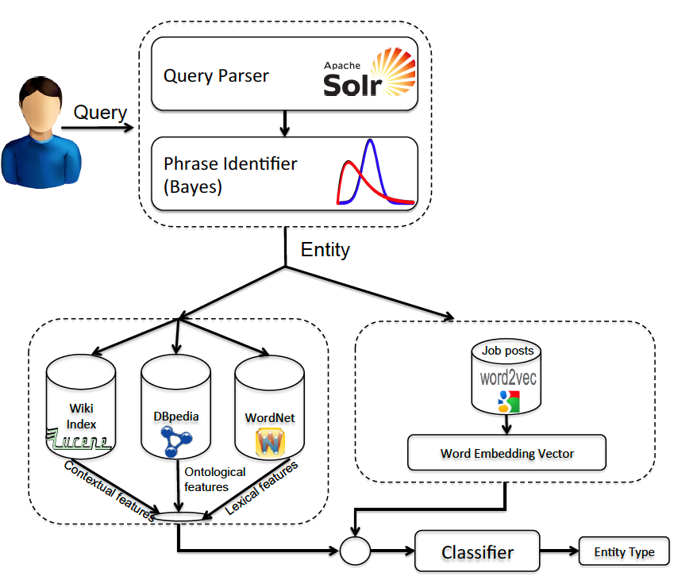
Web Semântica
Entity-type Recognition
Construir ou “treinar” um classificador com dados externos como Wikipedia, DBPedia, WordNet, sobre o domínio e contexto.

Slide 40
Search – Mecanismos de busca
Notes:
https://www.quora.com/How-can-one-add-semantic-capabilities-to-SOLR
https://www.searchtechnologies.com/enterprise-search-case-studies

Slide 41
Search – Mecanismos de busca
Notes:
https://www.quora.com/How-can-one-add-semantic-capabilities-to-SOLR
https://www.searchtechnologies.com/enterprise-search-case-studies

Slide 42
Search – Mecanismos de busca
Notes:
https://www.quora.com/How-can-one-add-semantic-capabilities-to-SOLR
https://www.searchtechnologies.com/enterprise-search-case-studies

Slide 43
Web Semântica
Search – Mecanismos de busca
 | Solr | Elastic Graph | Neo4J | Spark GraphX
Best Use Case | QParser: predef. relationships as filters Expressions: fast, query-based, dist. graph ops | Limited to sequential, term relatedness exploration only | Graph ops and querying that fit on a single node | Large-scale, iterative graph ops
Common Graph Algorithms (e.g. Pregel, Traversal) | Partial | No | Yes | Yes
Scaling | QParser: Co-located Shards only Expressions: Yes | Yes | Master/Replica | Yes
Commercial License Required | No | Yes | GPLv3 | No
Visualizations | GraphML support (e.g. Gephi) | Kibana | Neo4j browser | 3rd party

Slide 44
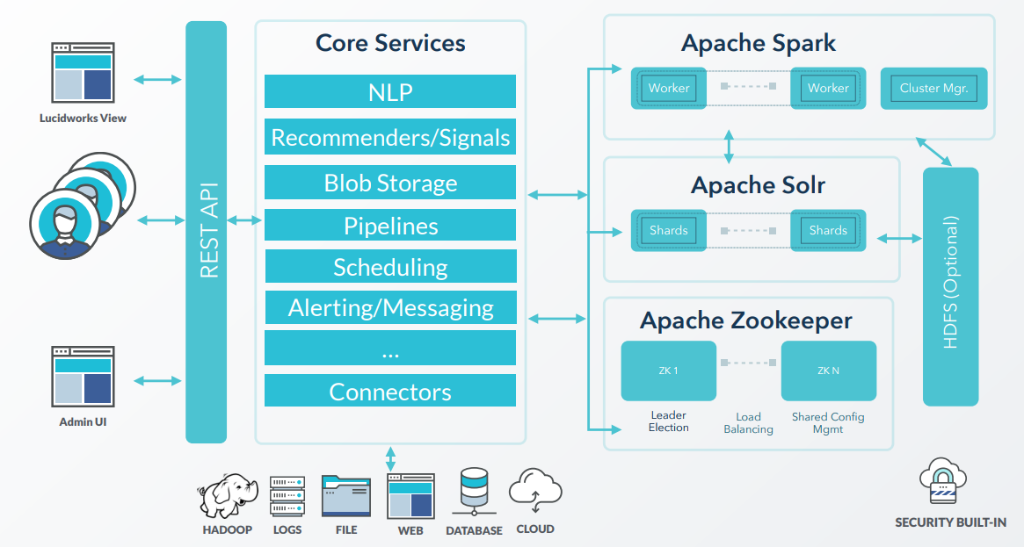
Search – Mecanismos de busca

Slide 45
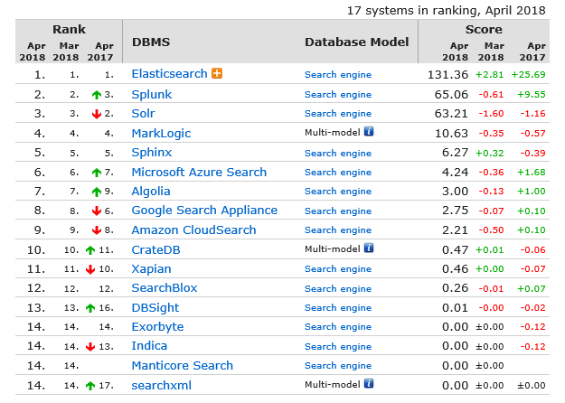
Web Semântica
Search – Mecanismos de busca
Notes:
https://db-engines.com/en/ranking/search+engine

Slide 46
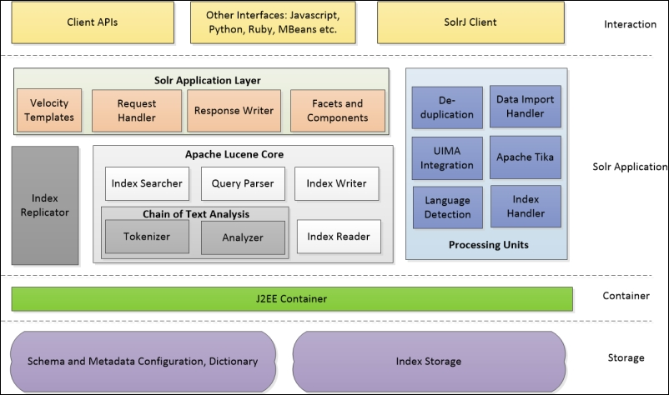

Web Semântica
Search – Mecanismos de busca – Apache Solr + Lucene
Notes:
https://qbox.io/blog/scraping-the-web-with-nutch-for-elasticsearch
https://www.ibm.com/developerworks/library/co-websphere-search-solution/

Slide 47
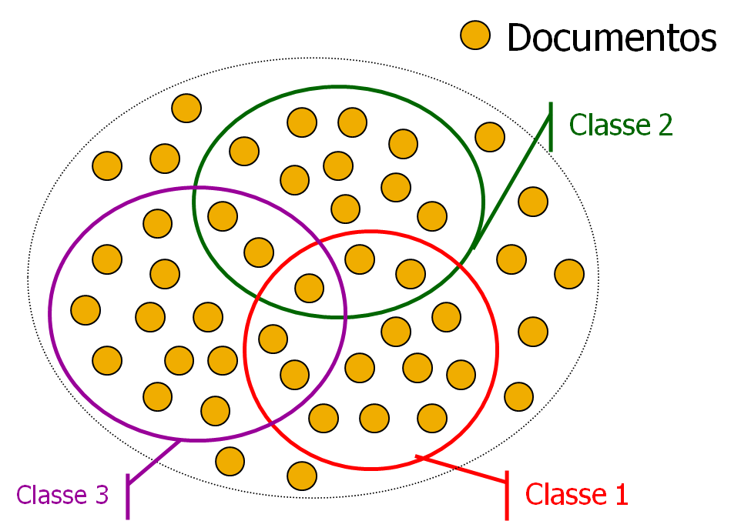
Web Semântica
Apache Lucene Core – Indexação e Busca
1) Corpus
conjunto de documentos
2) Termos
pedaços do documento quebrados
em palavras, radicais ou
conjunto de palavras
Termo 2
Termo 3
Termo 1

Slide 48
Web Semântica
Apache Lucene Core – Indexação e Busca
Analyzer:
processo de análise, no qual as palavras do texto são separadas e convertidas em tokens, e estes tokens são incluídos como termos no índice.
os dados de texto passam por várias operações:
extração das palavras, remoção de palavras comuns (stopwords), descartar pontuação, reduzir palavras a uma forma de raiz (stemming), alteração das palavras para minúsculas, etc

Slide 49
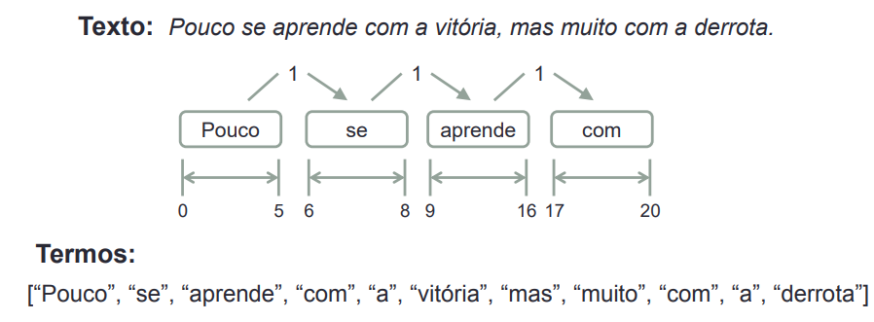
Web Semântica
Apache Lucene Core – Indexação e Busca
Tokenizer
Tokenização
Converter as frases do texto em palavras individuais
Remover espaços
WhitespaceAnalyzer
Notes:
https://www.quora.com/How-can-one-add-semantic-capabilities-to-SOLR

Slide 50
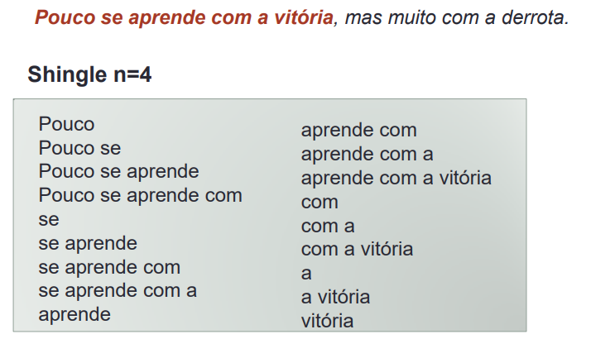
Web Semântica
Apache Lucene Core – Indexação e Busca
Tokenizer
Tokenização
4
Notes:
https://www.quora.com/How-can-one-add-semantic-capabilities-to-SOLR

Slide 51
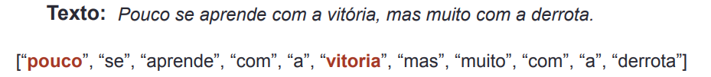
Web Semântica
Apache Lucene Core – Indexação e Busca
Analyzer:
Normalização
Conversão de todo o texto para letras minúsculas
Remover pontuações e acentos
Remover números
SimpleAnalyzer
Notes:
https://www.quora.com/How-can-one-add-semantic-capabilities-to-SOLR

Slide 52
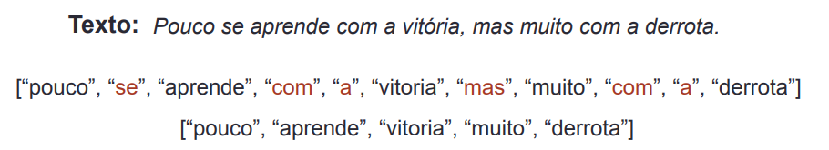
Web Semântica
Apache Lucene Core – Indexação e Busca
Analyzer:
StopWords
Retirar palavras sem potencial para ajudar a caracterizar o conteúdo de um texto (idioma)
Palavras como a, o, de, do, um, mais, mas, como, ou, seu, sua, ...
Podem reduzir o corpus de 30 a 50%
Exemplo: http://snowball.tartarus.org/algorithms/portuguese/stop.txt
StopAnalyzer => SimpleAnalyzer + stop words
Notes:
https://www.quora.com/How-can-one-add-semantic-capabilities-to-SOLR

Slide 53
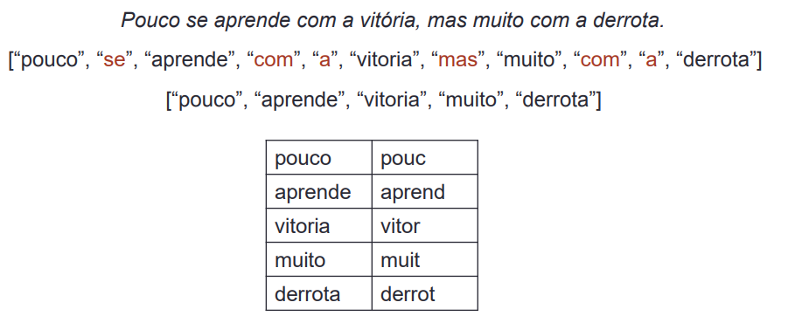
Web Semântica
Apache Lucene Core – Indexação e Busca
Analyzer:
Stemming
Manter raiz gramatical
Notes:
https://www.quora.com/How-can-one-add-semantic-capabilities-to-SOLR

Slide 54
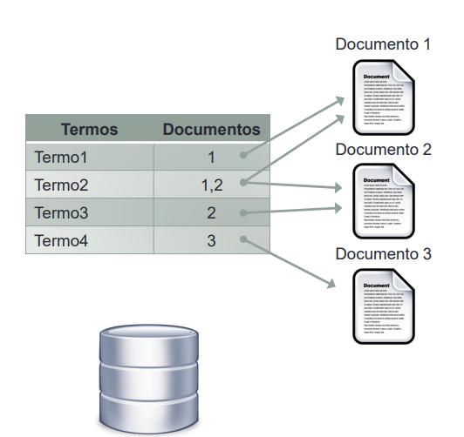
Web Semântica
Apache Lucene Core – Indexação e Busca
Index Writer
componente central para criar um novo índice, abrir um existente ou para adicionar, remover ou alterar documentos no índice.
Índice invertido
IndexWriterConfig

Slide 55
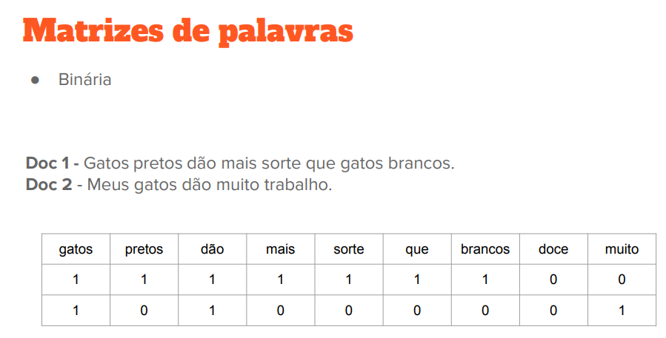
Web Semântica
Apache Lucene Core – Indexação e Busca
IndexWriter
Notes:
https://www.quora.com/How-can-one-add-semantic-capabilities-to-SOLR

Slide 56
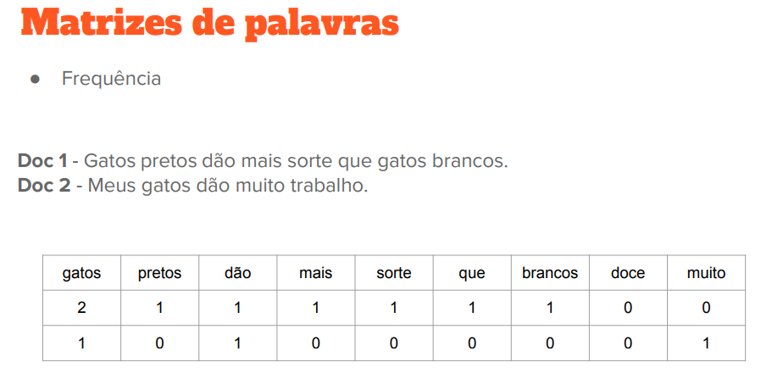
Web Semântica
Apache Lucene Core – Indexação e Busca
IndexWriter - Matrizes de frequência – Bag of Words (BoW)
Notes:
https://www.quora.com/How-can-one-add-semantic-capabilities-to-SOLR

Slide 57
Web Semântica
Apache Lucene Core – Indexação e Busca
IndexWriter
Tratamento de termos que são muito usados em uma coleção de documentos
Fator tf
Quantidade de vezes que o termo i aparece no documento (Quão bem i – termo - descreve d - documento)
Fator idf
Inverso da frequência do termo i dentro da coleção de documentos. Quanto menos usado for o termo, maior o idf
Notes:
https://www.quora.com/How-can-one-add-semantic-capabilities-to-SOLR

Slide 58
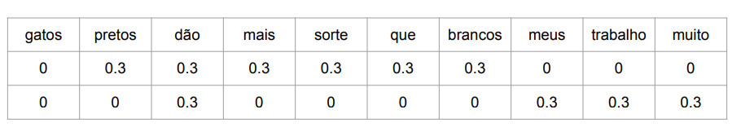
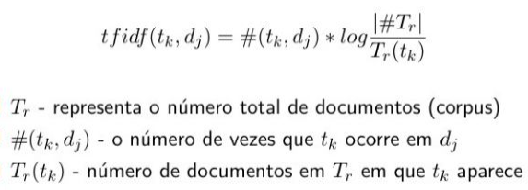
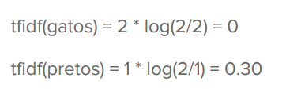
Web Semântica
Apache Lucene Core – Indexação e Busca
IndexWriter- TF-IDF (Term Frequency Inverse Document Frequency)
Score
Notes:
https://www.quora.com/How-can-one-add-semantic-capabilities-to-SOLR

Slide 59
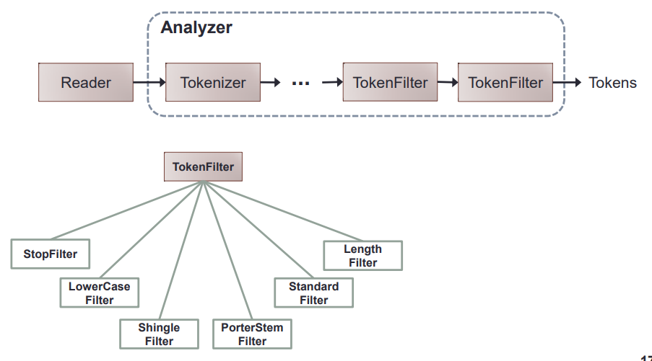
Web Semântica
Apache Lucene Core – Indexação e Busca
Notes:
https://www.quora.com/How-can-one-add-semantic-capabilities-to-SOLR

Slide 60
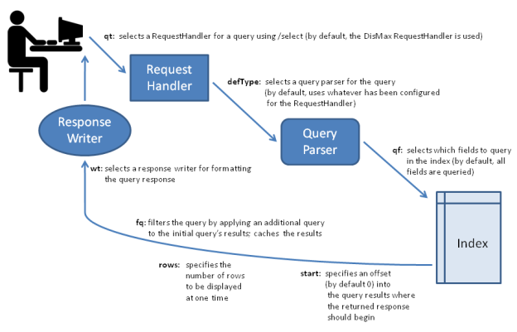
Web Semântica
Apache Lucene Core – Indexação e Busca
Query Parser
Notes:
https://www.quora.com/How-can-one-add-semantic-capabilities-to-SOLR

Slide 61
Web Semântica
Apache Lucene Core – Indexação e Busca
Index Searcher
Classe central com vários métodos para realizar buscas no índice.
O índice é acessado via um IndexReader

Slide 62
Web Semântica
Apache Lucene Core – Indexação e Busca
Query Parser
Possui vários tipos de consultas como matching terms atributos, …
QueryParser – “parse” na representação textual de uma consulta para um Query instance
Query
IndexSearcher
TopDocs
IndexReader
Directory / Index

Slide 63
Web Semântica
Solr Application Layer– Indexação e Busca
Request Handler - Entradas (Inputs)
Strings – termos para serem pesquisados no índice
Parâmetros para refinar a consulta – strings ou atributos aplicando lógica booleana na busca dos termos
Parâmetros para a visualização da resposta
FILTER QUERY é especificado para os parâmetros.
Notes:
https://www.quora.com/How-can-one-add-semantic-capabilities-to-SOLR

Slide 64
Web Semântica
Solr Application Layer – Indexação e Busca
Request Handler - Terms – atributos e frases
Title: right and text: go
Title: right and go
Title: “the right way” and go

Slide 65
Web Semântica
Solr Application Layer – Indexação e Busca
Request Handler - Proximidade e Wildcard
Proximity
procura por termos que estão dentro de uma distância específica um do outro.
”home theater surround”~10
busca dados que contenham “home theater surround” em um intervalo de até 10 termos separando os dois termos sendo pesquisados.

Slide 66
Web Semântica
Solr Application Layer – Indexação e Busca
Request Handler - Proximidade e Wildcard
Wildcard
pla?e (plate ou place ou plane)
practic* (practice ou practical ou practically)

Slide 67
Web Semântica
Solr Application Layer – Indexação e Busca
Request Handler - Fuzzy – distância como similaridade
planting~0.75 (granting or planning)
roam~ (default is 0.5)

Slide 68
Web Semântica
Solr Application Layer – Indexação e Busca
Request Handler - Range e Ranking
Range
date:[05072017 TO 05232017] (inclusive)
author: {Alex TO Bruno} (exclusive)
Especifica um intervalo de busca para os dados por meio de dois parâmetros, o limite máximo e o mínimo.

Slide 69
Web Semântica
Solr Application Layer – Indexação e Busca
Request Handler - Range e Ranking
Ranking com relevância ^
title:“Bell” author:“Hemmingway”^3.0
Valor Default 1. Pode ser <1 (como 0.2)
indica um termo da pesquisa como sendo mais relevante, assim os resultados que tiverem o termo relevante irão aparecer em primeiro. A indicação de um termo como relevante é feita pela adição do caractere “^” logo após o termo sendo pesquisado, seguido por um fator de relevância (um inteiro), quanto maior o fator de relevância, mais relevante é o termo.

Slide 70
Web Semântica
Solr Application Layer – Indexação e Busca
Request Handler - operadores boleanos: AND, "+", OR, NOT e "-"
“Linux OS” AND system
Linux OR system, Linux system
+Linux system
+Linux –system

Slide 71
Web Semântica
Solr Application Layer – Indexação e Busca
Request Handler - Grouping
Title: (+linux +”operating system”)

Slide 72
Web Semântica
Solr Application Layer – Indexação e Busca
Facets e Components - Entradas (Inputs)
Duas maneiras para agrupar os resultados de pesquisa:
Faceting e clustering.
Notes:
https://www.quora.com/How-can-one-add-semantic-capabilities-to-SOLR

Slide 73
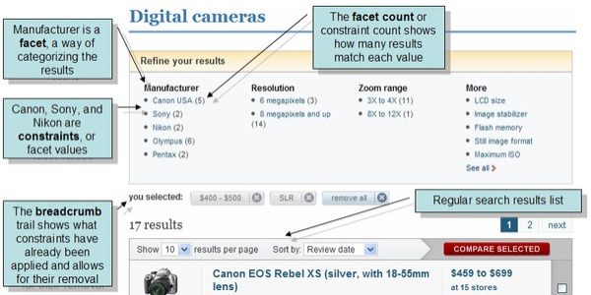
Web Semântica
Ap Solr Application Layer – Indexação e Busca
Faceting – site CNET
Usa campos definidos quando os aplicativos de pesquisa foram indexados.
No exemplo esses campos incluem categorias de informações que são úteis para descrever câmeras digitais: fabricante, resolução e alcance do zoom.
Notes:
https://www.quora.com/How-can-one-add-semantic-capabilities-to-SOLR

Slide 74
Web Semântica
Solr Application Layer – Indexação e Busca
Faceting – site CNET
q=*:*
&facet.pivot=cat,popularity,inStock
&facet.pivot=popularity,cat&facet=true
&facet.field=cat&facet.limit=5 &rows=0&wt=json&indent=true
&facet.pivot.mincount=2o
f.price.facet.interval.set=[0,10]
&f.price.facet.interval.set=(10,100]
Notes:
https://www.quora.com/How-can-one-add-semantic-capabilities-to-SOLR

Slide 75
Web Semântica
Solr Application Layer – Indexação e Busca
Response Writer - Highlighting – hl
Notes:
https://www.quora.com/How-can-one-add-semantic-capabilities-to-SOLR

Slide 76

Web Semântica
Rede Globo
+2 mil novas matérias por dia
+15 milhões de usuários diferentes todo dia
16hr/mês das pessoas na Web => 20% na G1 e Globo Esportes
Plataforma:
Lucene, Apache Solr, Elasticsearch
180 requisições por segundo em 100 milisegundos por consulta
API Brainiak – criada na Globo para hipermidia e RDF

Slide 77
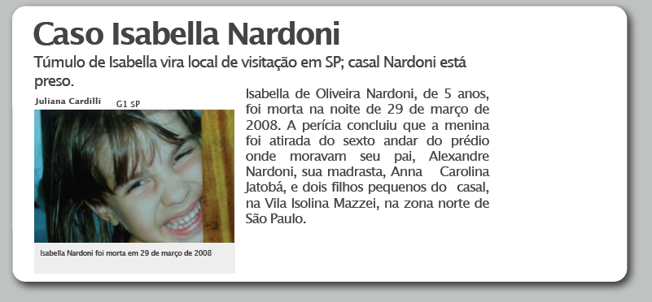
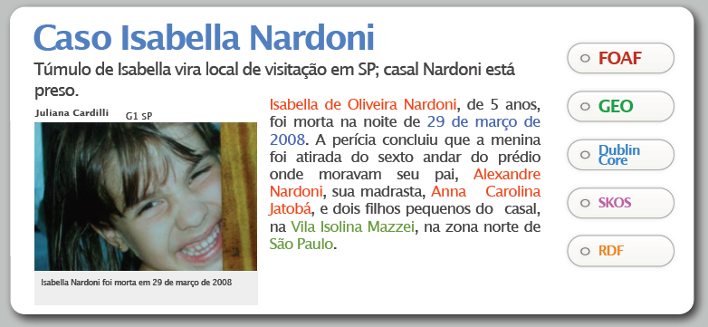
Web Semântica
Rede Globo – Associação com Vocabulários Controlados
Rodrigo Senra - 2014

Slide 78
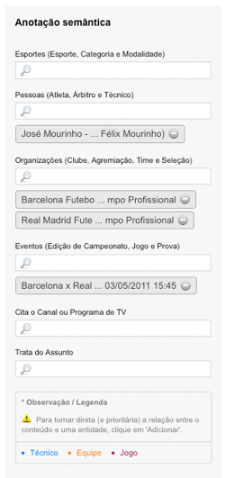
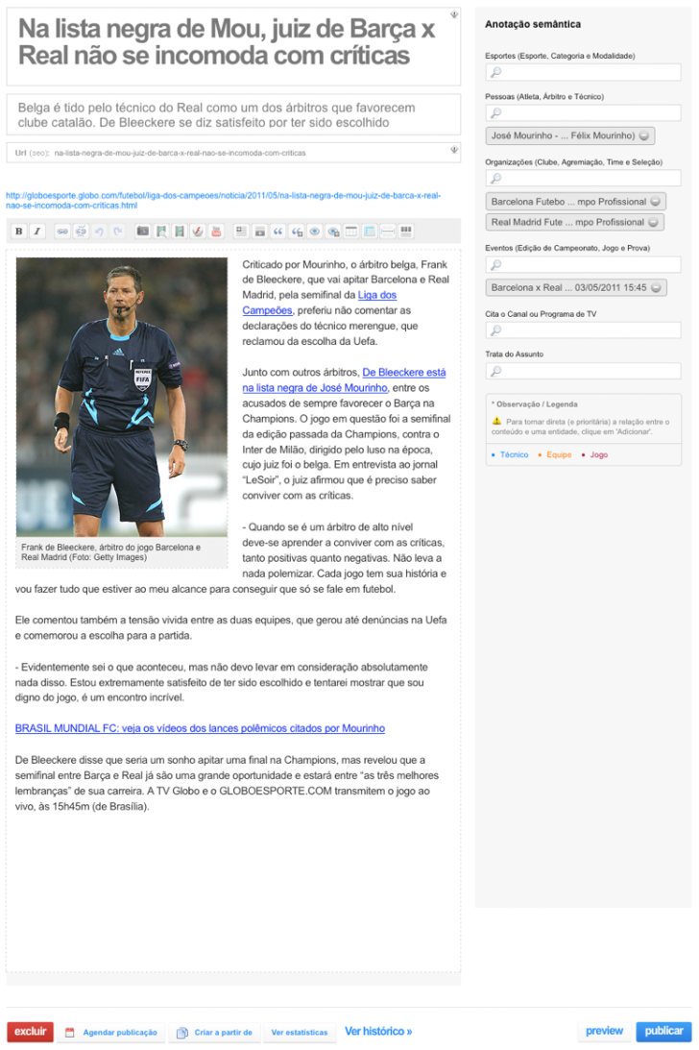
Web Semântica
Rede Globo – Anotação Semântica
98% das matérias tem anotações semânticas
Extrator automático de indivíduos
Sugestão de anotação
Menor esforço editorial

Slide 79
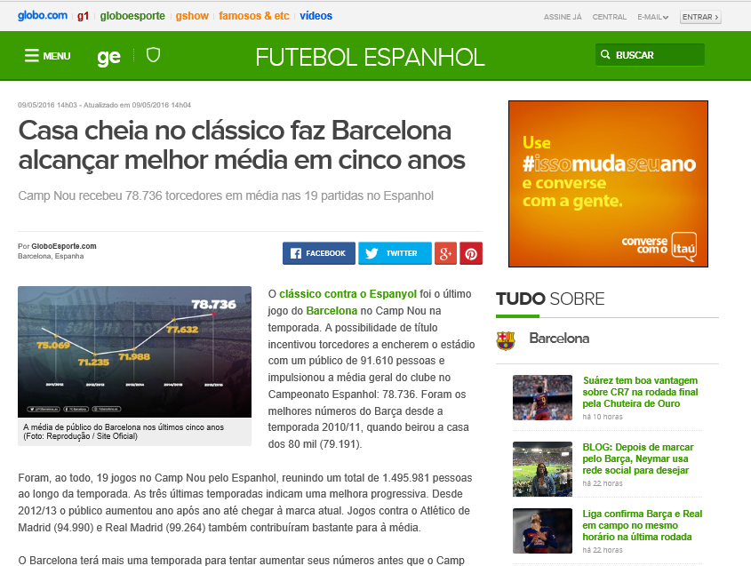
Web Semântica
Rede Globo – consulta construída
Entidades
Base de conhecimento com Curadoria
Conteúdo estruturado
Organizou seu conteúdo (A-Z)
Schema.org
Consultas intent, desambiguation, context inference, real time search

Slide 80
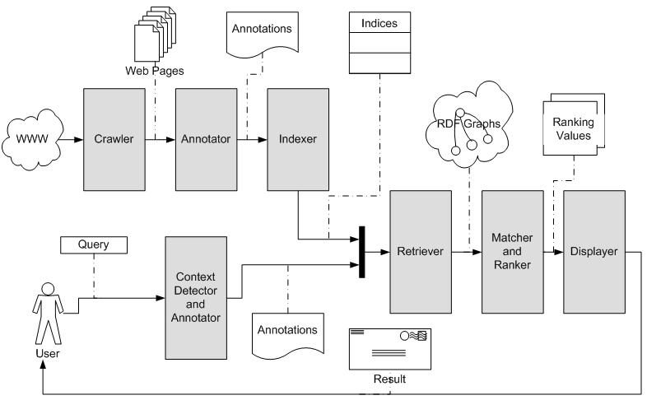
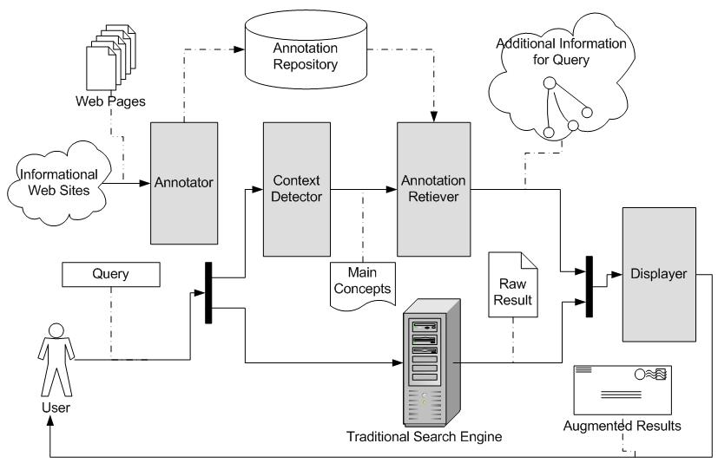
Web Semântica
Rede Globo – Anotação Semântica

Slide 81
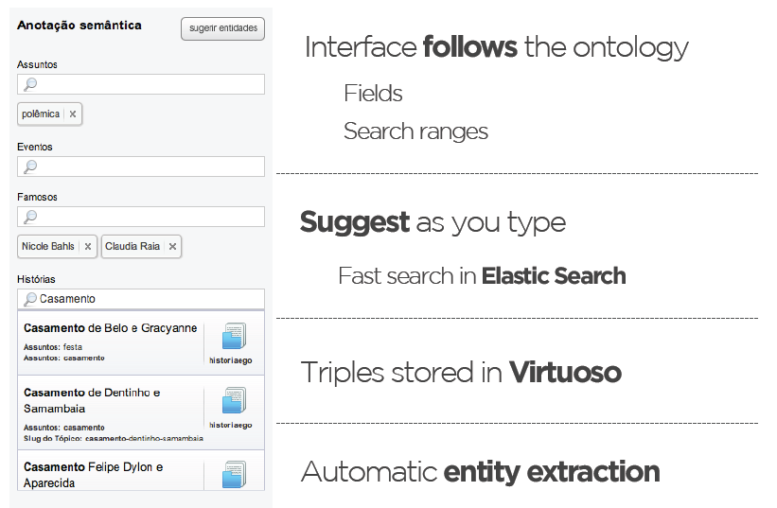
Web Semântica
Rede Globo – Anotação Semântica
10 máquinas
1 TB RAM
500 TB disco

Slide 82
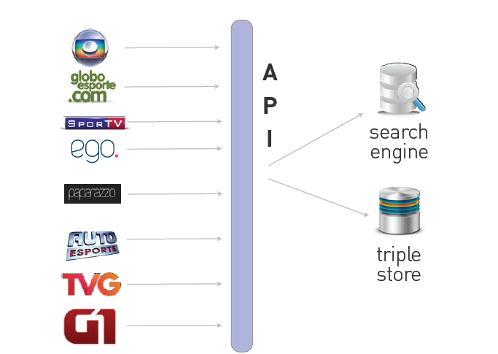
Web Semântica
Rede Globo
SOLR
Virtuoso

Slide 83
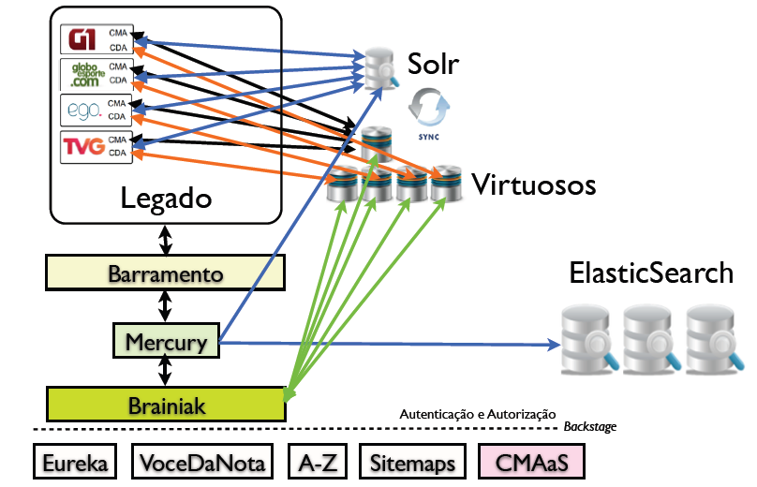
Web Semântica
Rede Globo

Slide 84
Copyright © 2018 Prof. Jorge Surian
Todos direitos reservados. Reprodução ou divulgação total ou parcial deste documento é expressamente proíbido sem o consentimento formal, por escrito, da Professora Regina Cantele (autora), que gentilmente autorizou o uso desse material.

